Slide 1


PLAY DATA
FINAL PROJECT
SEOULE CITY CONGEST
PREDICT SERVICE
YEOGIYO!
PRESENTER.
조은별
DATE.
2024.06.24.
TEAM.
밋 - 업

Slide 2









조장
조원2
MEMBERS
결국 끝냈다
5조
조원 소개
조원1
조은별
유성민
김서윤
서비스 기획
및 데이터 분석
데이터 분석
및 머신 러닝
데이터 엔지니어링
및 ML 보조

Slide 3


Section. 1
프로젝트 소개
프로젝트 개요 / 기획의도 / 목적 및 방향 / 기대 효과
Section. 2
서비스 소개
화면 정의서 / 서비스 플로우 / 서비스 아키텍처 / How to Use
PRESENTATION
INDEX
Section. 3
데이터 수집 전처리
Data 출저 및 정보 / 데이터 수집 및 전처리 / ERD / Ddat Architecture
Section. 4
모델링
시계열 예측 / 모델 소개 /모델 학습/ 개선 과정 / 결과
Section. 5
회고
트러블 슈팅 / 회고 / 향후 계획
Section. 6
시연 및 질의응답
서비스 시연 / QnA

Slide 4

프로젝트 개요
프로젝트 소개, 기획의도. 기대효과
프로젝트 진행사항
개발 일정 및 기술스택
프로젝트 소개

Slide 5





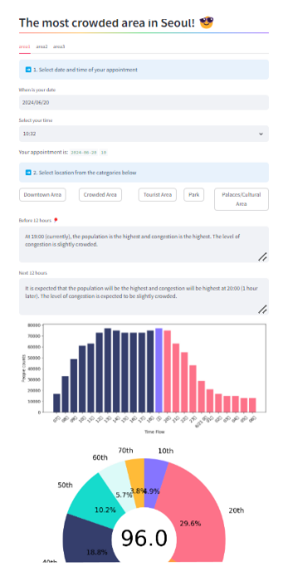


CHAPTER 1
01
12:00
50%
프로젝트
개요
MIRI - COMMERCE
GUIDE
BOOK
서울시 혼잡도 공유서비스
서울시 도시 데이터를 활용하여 장소별 유동인구와 혼잡도 예측서비스 제공합니다.
서비스 대상
개발 기간
사용 데이터
주요 언어 및 기술 스택
서울 실시간 도시 데이터 이용이 어려운 외국인2024.04.30.-2024.06.24.
서울시 공공데이터
Python
AWS / Airflow / MySQL

Slide 6
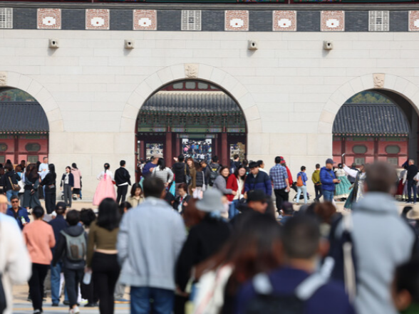
기획 의도
CHAPTER 1
서울시는 2024년 기준, 인구 960만이 살고있는 거대한 도시입니다.
많은 인구가 장소와 시간, 이벤트에 따라 한곳에 밀집되어 혼란과 사고를 야기할 수 있습니다.
특히 서울을 처음 오는 외국인과 관광객의 경우 서울의 규모를 잘 모르면 혼잡함에 크게 당황하여 큰 스트레스가 될 수 있습니다.
'여기요' 웹서비스는 한국어를 몰라 서울 실시간 도시 데이터 공공 서비스 사용에 한계를 가지는 외국인들을 위해 서울의 주요 115개 장소별 과거/현재 혼잡도(유동인구/교통상황) 및 분석 인사이트를 제공하고 미래 2주간의 예측정보를 제공하여 서울 생활과 관광에 편리함을 제공합니다.
또한 장소별 네이버 검색 키워드를 제공하여 장소가 가지는 특징과 트렌드 정보를 함께 제공합니다.
출처 :이뉴스투데이
01
02
03
04
05
06

Slide 7
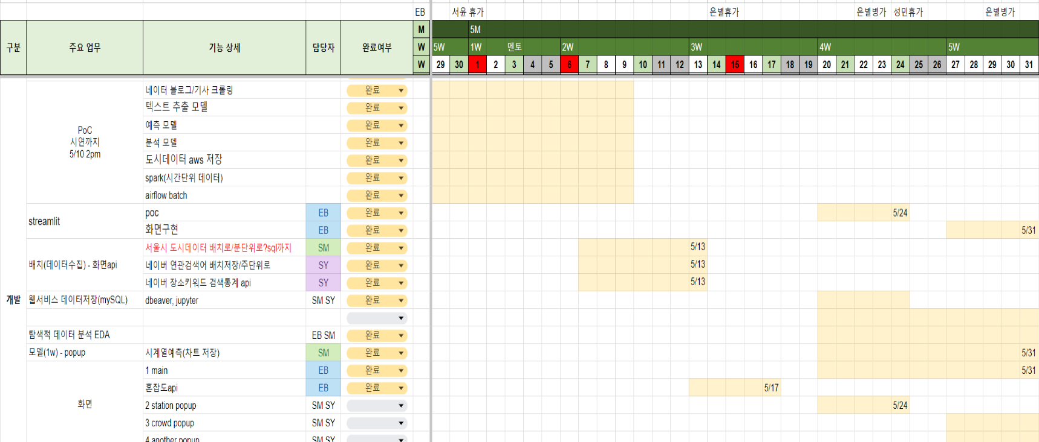
WBS
CHAPTER 1
01
02
03
04
05
06

Slide 8




개발 일정
CHAPTER 1
2024.04.30 - 2024.05.09.
2024.05.10. - 2024.06.17.
2024.06.17.- 2024.06.21.
2024..06.24. ~
기획 및 POC
1차 / 2차 개발
테스트 및 배포
리팩토링 기간
- 프로젝트 기획, 유저 스토리, 화명 정의서, 기능정의서, POC 등
- 데이터 수집 및 배치, 적재
- 데이터 분석 및 모델 설계
- 데이터 시각 화 및 서비스 화면 구현
- 서비스 테스트 및 CI / CD
- 서비스 개선 및 기능 추가 예정
01
02
03
04
05
06

Slide 9















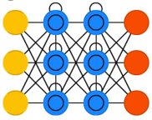






기술 스택
배치만 다시 하자 서윤아!
Cloud
CHAPTER 1
Data Engineering
Language
OS
Data Analyst
Communication
FE
01
02
03
04
05
06

Slide 10
은별님 !!! 여기기대효과 부분 내용 수정해서 넣어주세요!!
기대 효과
CHAPTER 1
1
2
3
4
제품과 무관해 보이는 콘텐츠 강세
상세 설명보다
요약이 효율적
공유하기 쉬운
요소 포함 필요
키워드를
입력해 주세요
이곳에 콘텐츠 성과 분석 상세 내용을 입력해 보세요. 이곳에 콘텐츠 성과를 통해 알 수 있는 분석 사항에 대해 입력해보세요.
이곳에 콘텐츠 성과 분석 상세 내용을 입력해 보세요. 이곳에 콘텐츠 성과를 통해 알 수 있는 분석 사항에 대해 입력해보세요.
이곳에 콘텐츠 성과 분석 상세 내용을 입력해 보세요. 이곳에 콘텐츠 성과를 통해 알 수 있는 분석 사항에 대해 입력해보세요.
이곳에 콘텐츠 성과 분석 상세 내용을 입력해 보세요. 이곳에 콘텐츠 성과를 통해 알 수 있는 분석 사항에 대해 입력해보세요.
01
02
03
04
05
06

Slide 11

서비스 개요
화면 정의서
서비스 플로우 및 아키텍처
서비스 화면
서비스 화면 및 기능 소개
서비스 소개

Slide 12
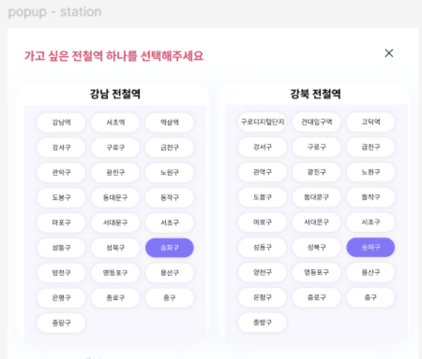
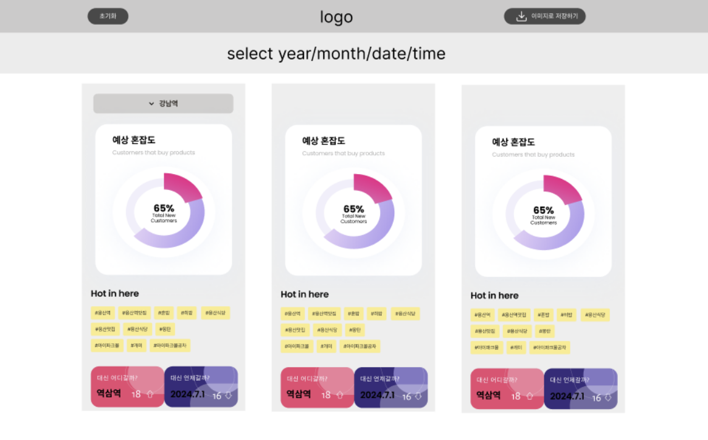
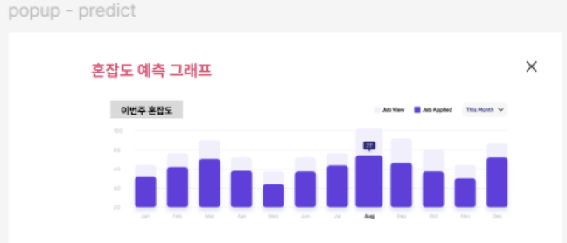
화면 정의서
CHAPTER 2
01
02
03
04
05
06

Slide 13
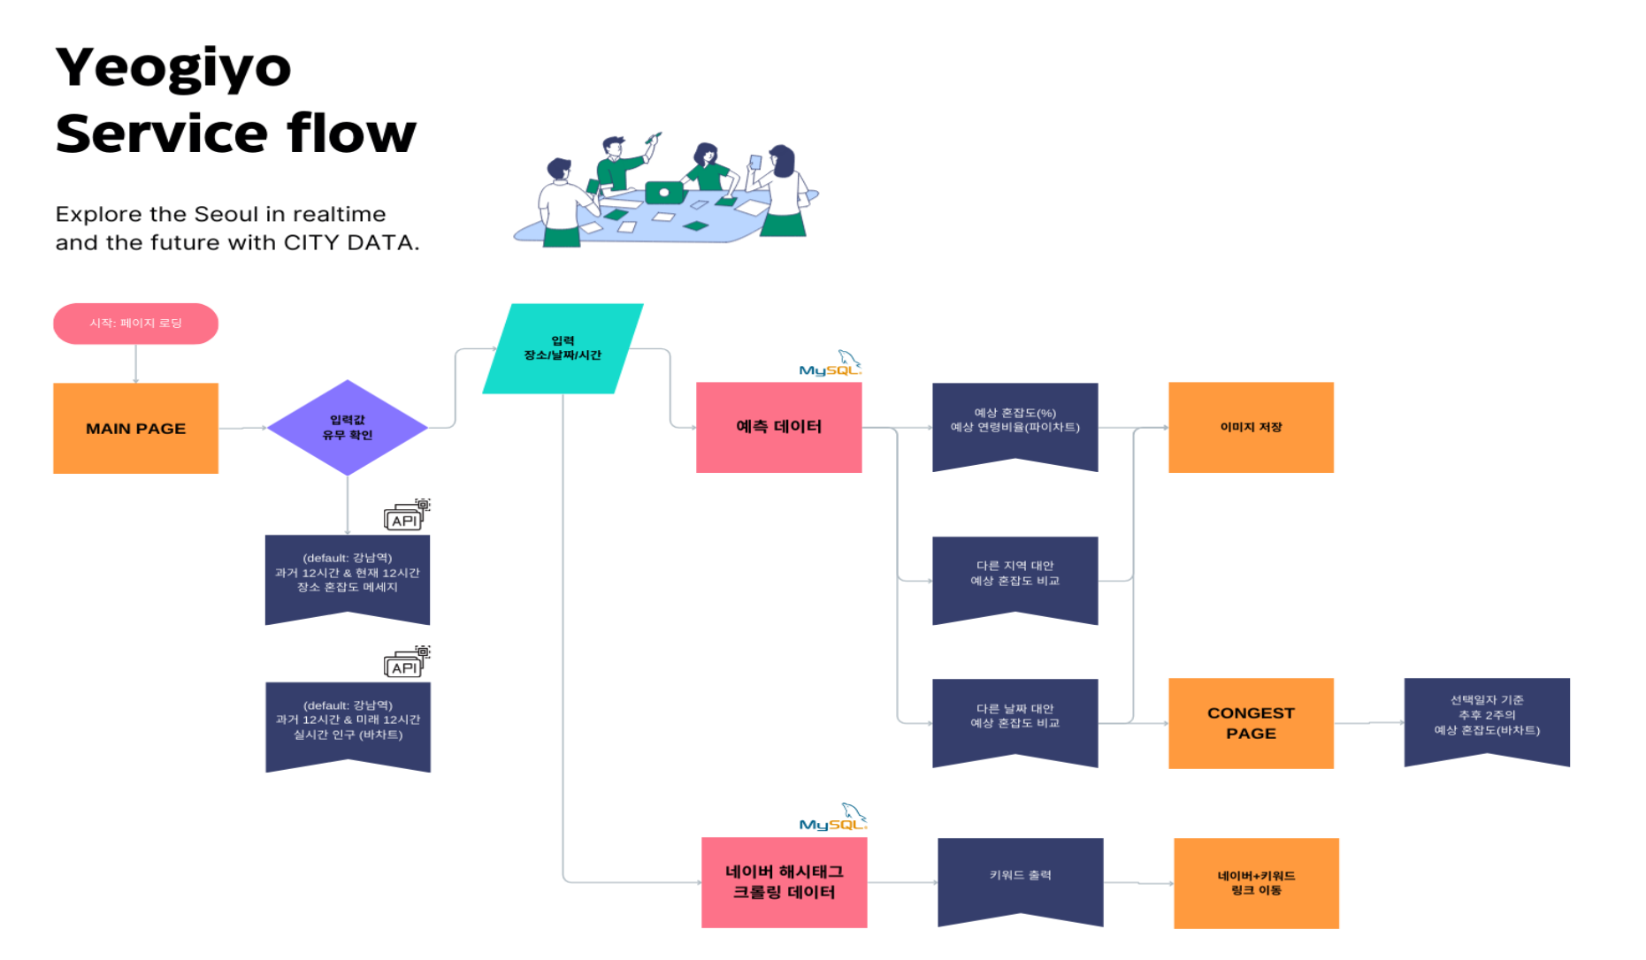
CHAPTER 2

Slide 14
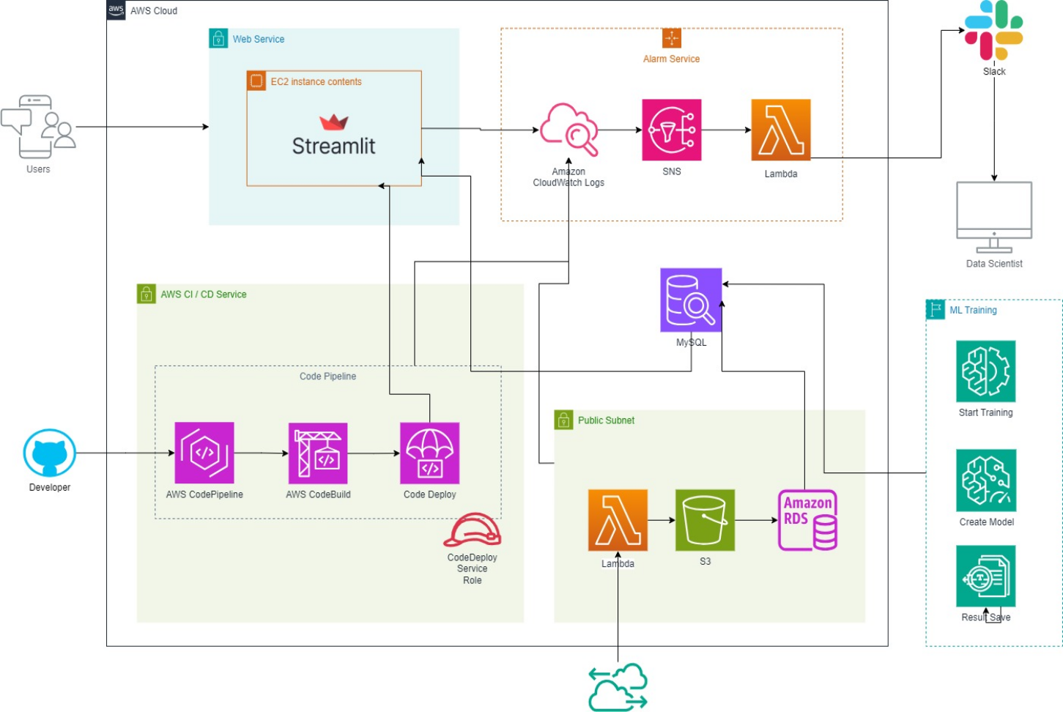
CHAPTER 2
WEB
SERVICE
ARCHITECTURE

Slide 15
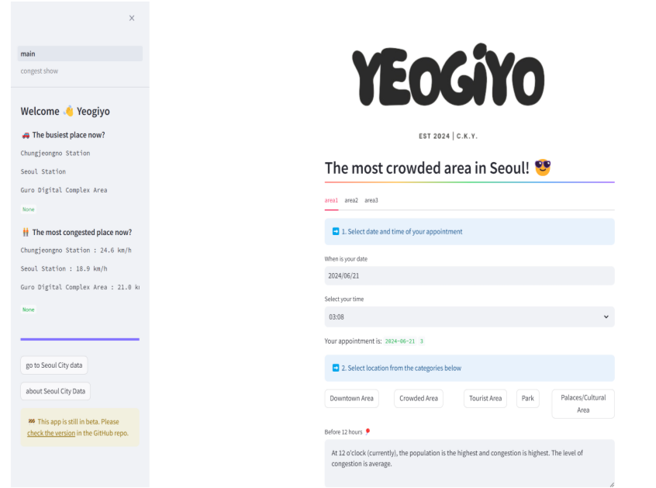





서비스 화면
CHAPTER 2
01
메인 페이지와 상세페이지로
이동할 수 있습니다.
02
현재 실시간 혼잡도가 '붐빔'인
지역을 알 수 있습니다.
03
'붐빔' 지역의 도로상황을
평균 주행속도로 알 수 있습니다.
06
조회할 날짜 및 시간을
선택합니다.
04
서울 도시 데이터에 관한 정보
및 홈페이지로 이동 이동할 수
있습니다.
07
조회할 장소를 선택합니다.
08
선택한 장소의 현재 혼잡 정도를
메세지로 알려줍니다.
01
02
03
04
05
06

Slide 16
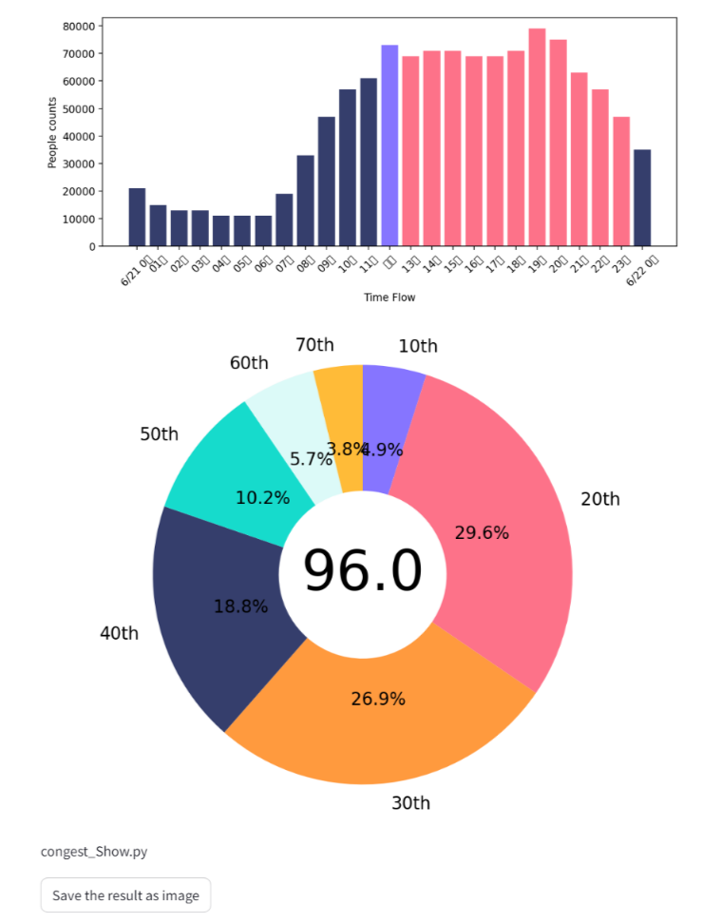
01
선택한 장소의 현재 혼잡도(12시간 기준)를 보여줍니다.
CHAPTER 2
02
선택한 장소의 현재 인구의
연령별 비율을 보여줍니다.
03
결과를 이미지 파일로 저장할
수 있습니다.

Slide 17
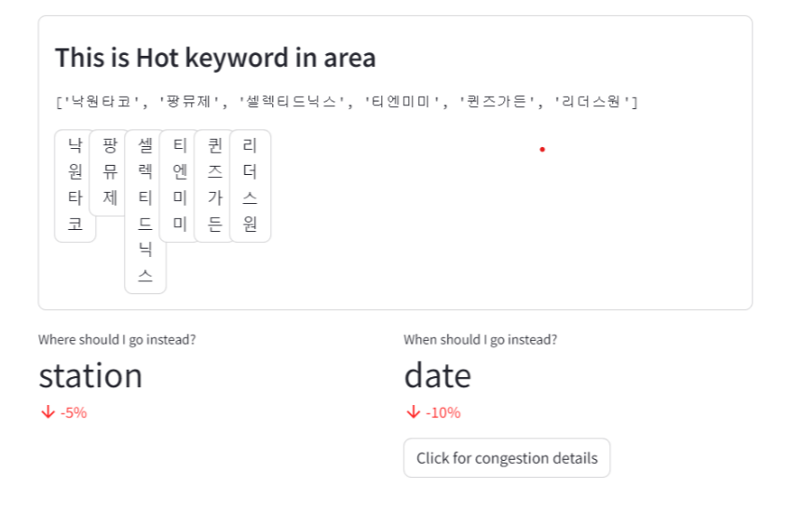
CHAPTER 2
01
선택한 장소의
연관 검색어를 보여줍니다.
02
연관 검색어를 선택할 경우
해당 키워드 조회 결과로
이동합니다.
04
혼잡도가 덜한 일정을 예측하여
추천합니다.
03
혼잡도가 덜한 주변 장소를
대신 추천합니다.
05
혼잡도 상세 페이지로 이동합니다.

Slide 18

데이터 소개
데이터 출처 및 정보
데이터 배치
데이터 수집 및 전처리
데이터 배치
ERD 및 데이터 아키텍처
데이터 수집 및 전처리

Slide 19
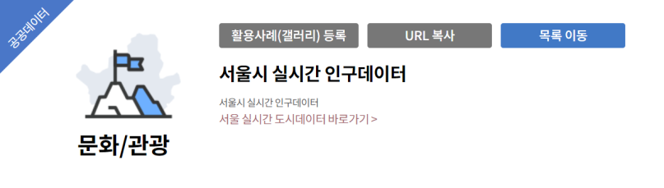
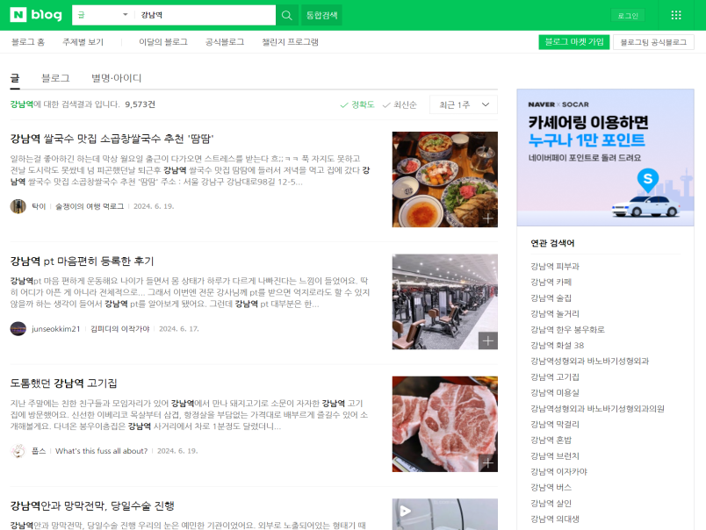
데이터 정보 및 출처
CHAPTER 3
출처 | 수집 내용 | 건수
서울시 실시간 인구 데이터 | · OPEN API 사용 · 실시간 인구 데이터 및 실시간 도시 데이터 수집 · 수집 기준 : 매일 5분 단위 | 100,000건
Naver Blog | · 장소별 블로그 검색 결과에 따른 URL 수집 · 수집된 URL에 방문하여 hash tag 수집 · 수집 기준 : 수집일로부터 7일 | 130,000건
01
02
03
04
05
06

Slide 20
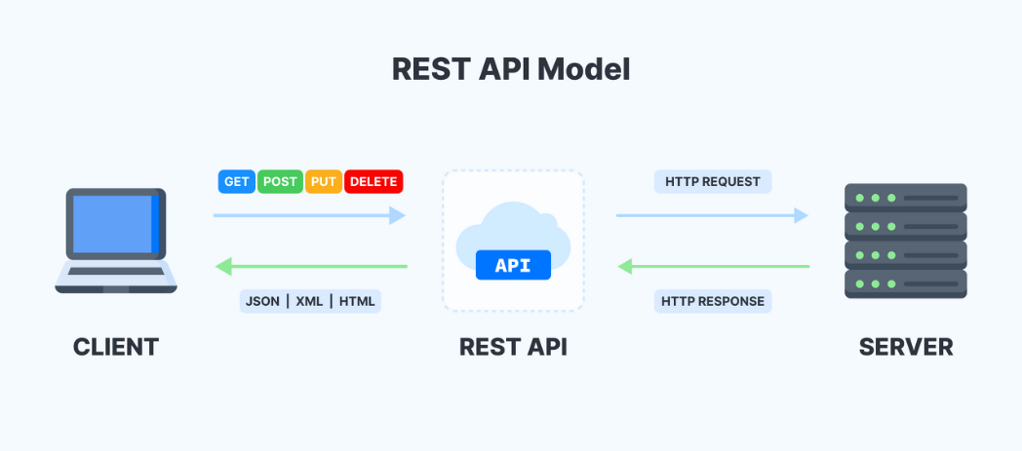
데이터 수집(1)
CHAPTER 3
: Restful API
01
02
03
04
05
06

Slide 21
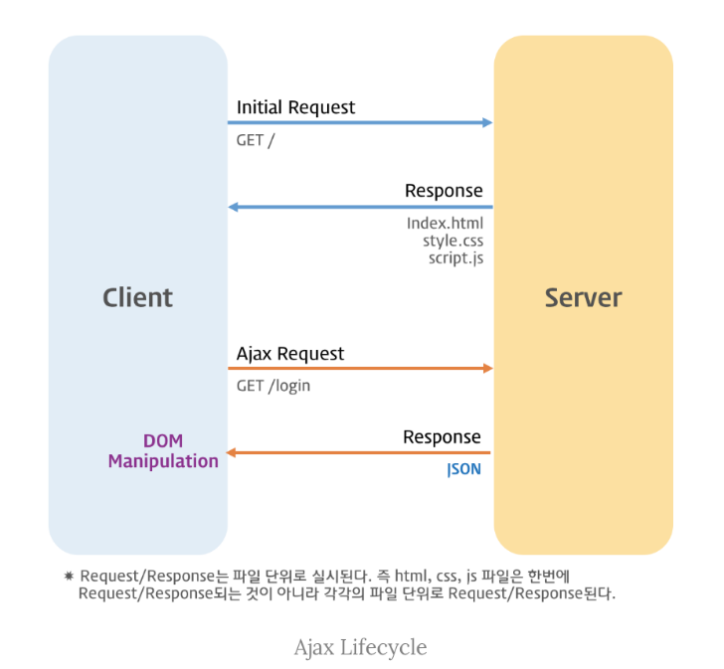
데이터 수집(2)
CHAPTER 3
: Ajax(Asynchronous javascript and XML)
자바스크립트를 이용하여 비동기적으로 서버와 브라우저가 데이터를 교환하는 통신 방식
브라우저는 Ajax request를 통해 동적인 부분을 요청
→ 서버는 json을 통해 reload하는데 필요한 정보들을 반환
01
02
03
04
05
06

Slide 22


데이터 수집(2)
CHAPTER 3
: Naver blog data crawling시 selenuium에서 Ajax requests로 변경
문제 상황
Naver blog url 수집 작업 약 2.5시간, Hash tag 수집 작업 약 2일 이상 소요
원인 추론
Selenium은 자바스크립트가 로드된 후 사용자가 사용할 수 있기 때문에 이 부분에서 큰 비용이 발생할 수밖에 없는 구조
내게 필요한 데이터는 Rendering된 결과가 아닌 해당 페이지의 HTML_Source였기 때문에 Rendering이 끝날 때까지 기다릴 필요 없음
한 페이지당 Rendering이 완료될 때까지 시간은 대략 400ms로 대략적인 전체 크롤링 시간을 계산하면 300(pages) * 115(keyword 개수) * 400ms = 13,800,000 ms 가 소요
Crawling 대상 페이지에만 소요되는 최소 시간이 230분 소요되는데 여기에 다른 작업까지 추가 되어 동기처리 되니 소요되는 시간은 급격하게 높아지게 됨
01
02
03
04
05
06

Slide 23
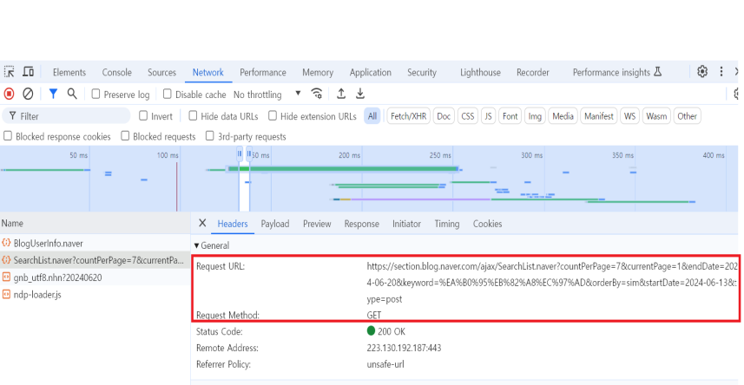
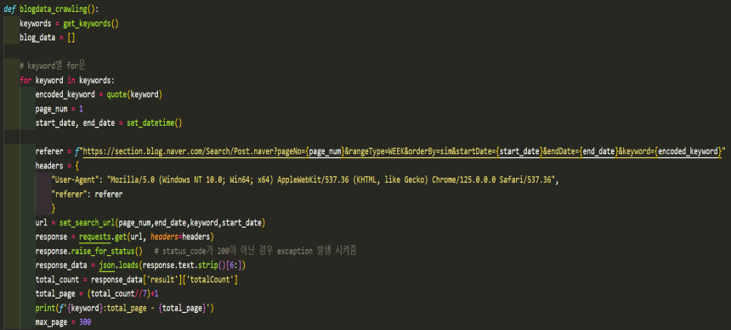
데이터 수집
CHAPTER 3
: Naver blog data crawling시 selenuium에서 Ajax requests로 변경
Request URL에 맞게 쿼리문을 보내 받아온 json 데이터를 parsing하도록 코드를 수정하여 작업 시간이 37분으로 단축
개발자 도구 > Network] 탭 > 서버의 response 목록들을 확인 > preview로 데이터 확인 > Request URL을 확인하고 해당 URL에 접근
01
02
03
04
05
06

Slide 24
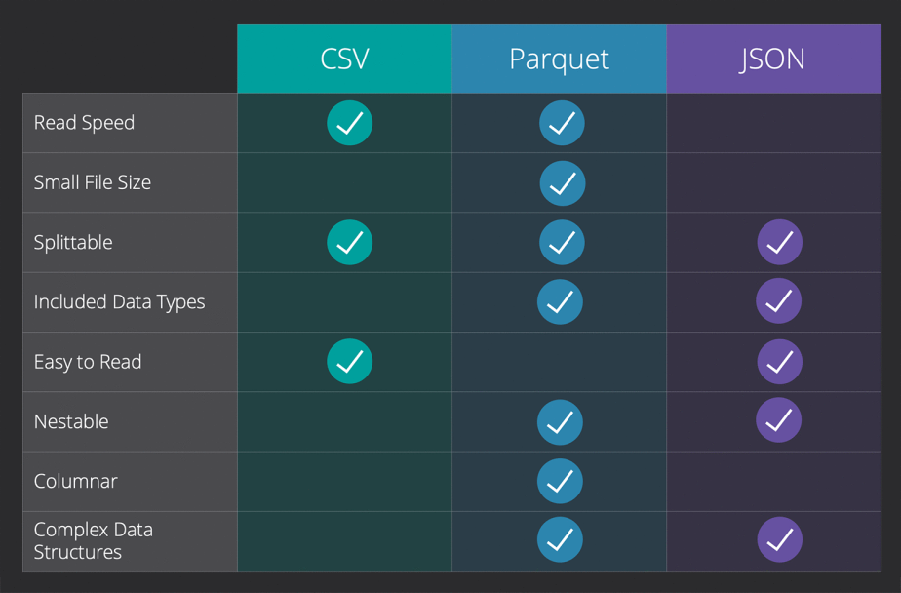
데이터 적재
CHAPTER 3
:서울시 공공데이터 json -> parquet 파일로 저장
JSON (JavaScript Object Notation)
인간이 읽고 쓰기에 편리하며, 기계가 파싱하고 생성하기 쉬운 경량 데이터 교환 형식
Parquet
대규모 분산 스토리지에서 사용되는 압축된 바이너리 형식의 열 기반(column-oriented) 데이터 스토리지 파일로 대규모 데이터 셋을 처리하고 분석하는데 효율적
01
02
03
04
05
06

Slide 25
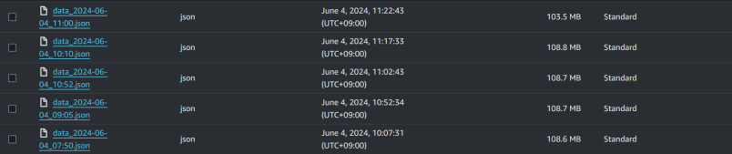

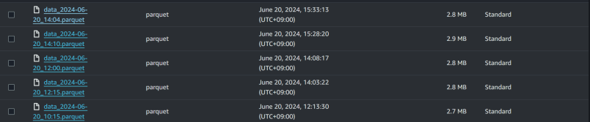
데이터 적재
CHAPTER 3
: json -> parquet 파일로 저장
문제 상황
서울시 공공데이터는 json 형태로 제공되는데 이를 그대로 json 파일로 저장할 경우
데이터 로드가 지연, 전처리 처리속도 저하, 과도한 저장공간 차지 등이 문제가 됨
해결 과정 및 결과
open API에 대한 응답으로 받은 json 파일에서 프로젝트에 필요한 column만 추출하여 parquet 파일 형태로 저장
각 데이터의 용량을 110 MB에서 2.8 MB로, 데이터를 읽어오는 시간을 20초에서 0.5초로 줄여 리소스를 효율적으로 활용
01
02
03
04
05
06

Slide 26
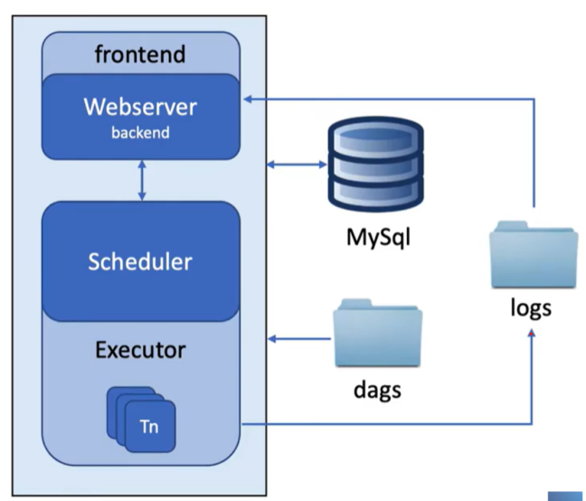

데이터 배치
: 반복작업 자동화 - Airflow
CHAPTER 3
LocalExecutor
머신에서 사용 가능한 코어 수에 따라 별도의 프로세스로 동일한 머신에서 작업을 병렬로 실행
구성이 쉽고 간단합니다.
로컬 컴퓨터에서 작업을 처리하므로, 작업 처리 속도가 빠릅니다.
작업 처리에 필요한 외부 의존성이 적어, 실행 환경이 단순합니다.
로컬 컴퓨터에서 실행되기 때문에 로그와 디버깅이 쉽습니다
01
02
03
04
05
06

Slide 27

데이터 배치
: 데이터 수집 시 Exception 트래킹 - slack notification
CHAPTER 3
문제 상황
OPEN API를 이용하여 서울시 공공데이터 수집시 일부 데이터 누락
원인 추론
서버 점검시간, 회당 호출 가능 횟수 제한, 메모리 소진, 일시적 호출 제한 등으로 일부 데이터에 대한 응답이 누락
01
02
03
04
05
06

Slide 28
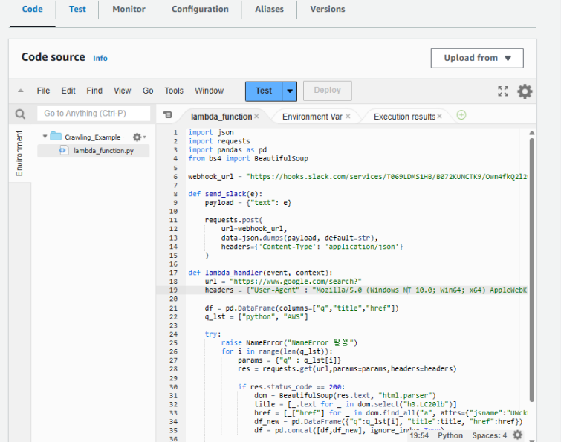
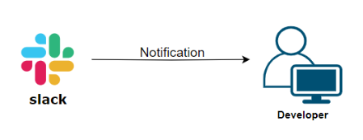

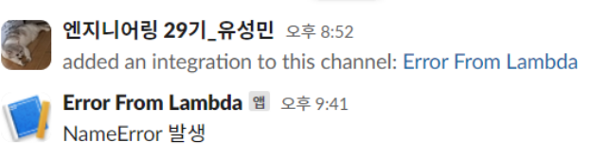
데이터 배치
: 데이터 수집 시 Exception 트래킹 - slack notification
CHAPTER 3
Lamda에서 lambda_function.py에 코드 추가
01
02
03
04
05
06

Slide 29
데이터 전처리
CHAPTER 3
01
02
03
04
05
06

Slide 30
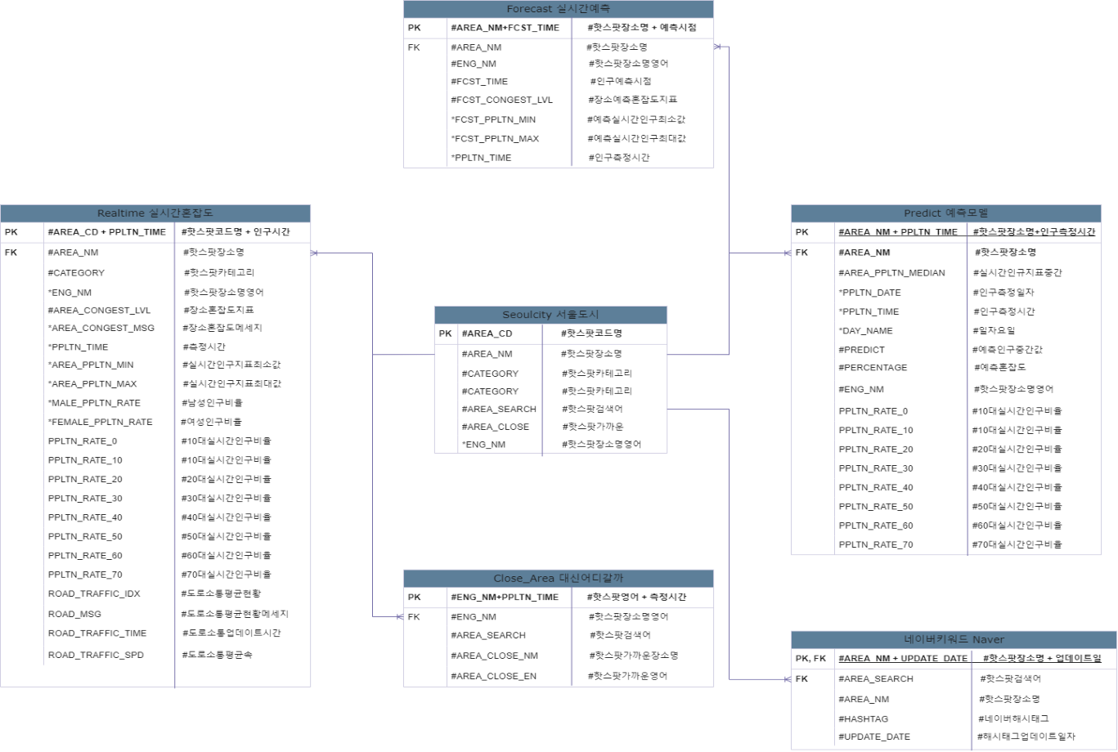
ERD
CHAPTER 3
01
02
03
04
05
06

Slide 31
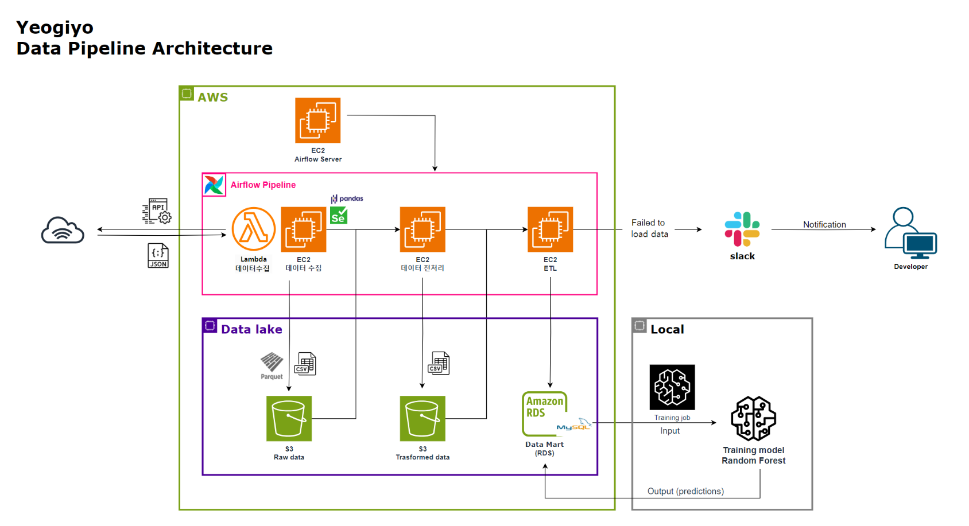
CHAPTER 3
01
02
03
04
05
06

Slide 32

모델 소개
시계열 예측 모델 소개
모델링
모델 학습 및 결과
모델 학습
개선과정 및 결과

Slide 33
시계열 예측
CHAPTER 4
01
02
03
04
05
06

Slide 34
모델 소개
CHAPTER 4
모델 설명 및 비교
01
02
03
04
05
06

Slide 35
모델 소개
CHAPTER 4
모델 설명 및 비교
01
02
03
04
05
06

Slide 36
모델 학습
CHAPTER 4
01
02
03
04
05
06

Slide 37
개선 과정
CHAPTER 4
모델 성능 지표 및 평가 결과 있으면 같이 넣어주세요. 결과 페이지에 넣어주셔도 됩니다.
01
02
03
04
05
06

Slide 38
결과
CHAPTER 4
01
02
03
04
05
06

Slide 39

프로젝트 회고
조원별 프로젝트 회고
향후 계획
리팩토리 계획 및 개선 방향
마무리

Slide 40







프로젝트
회고
CHAPTER 5
조장
조원2
조은별
유성민
조원1
김서윤
여기 각자 내용 추가
01
02
03
04
05
06

Slide 41
향후 계획
CHAPTER 5
은별님 !!! 여기 내용 추가 좀 부탁드려요!!!
01
02
03
04
05
06

Slide 42

서비스 시연
여기요 웹서비스 실행
QnA
서비스 관련 질의사항을 받습니다.
서비스 시연 및 질의응답

Slide 43

Service demonstration

Slide 44
Q & A

Slide 45
THANK YOU!

